Slide 1

Rejestr przesuwny

Slide 2
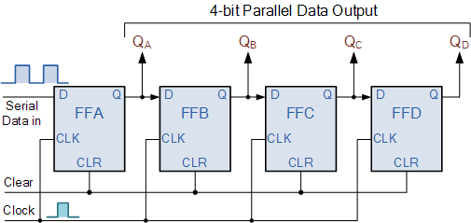
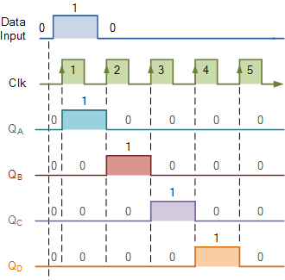
Rejestr przesuwny
Przerzutnik typu D – jeden z podstawowych rodzajów przerzutników synchronicznych, nazywany układem opóźniającym. Przerzutnik ten przepisuje stan wejścia informacyjnego D na wyjście Q. Przepisanie informacji następuje tylko przy odpowiednim stanie wejścia zegarowego [wikipedia].

Slide 3
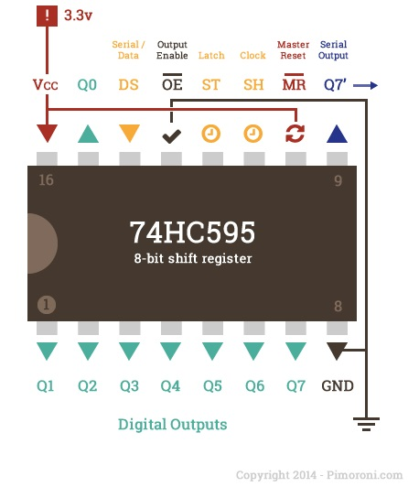
8-Bitowy rejestr przesuwny 74HC595
Q0-Q7 – wyjścia
OE, GND – masa
Vcc, MQ – napięcie
DS – dane wejściowe
ST – zatrzask
SH – zegar

Slide 4
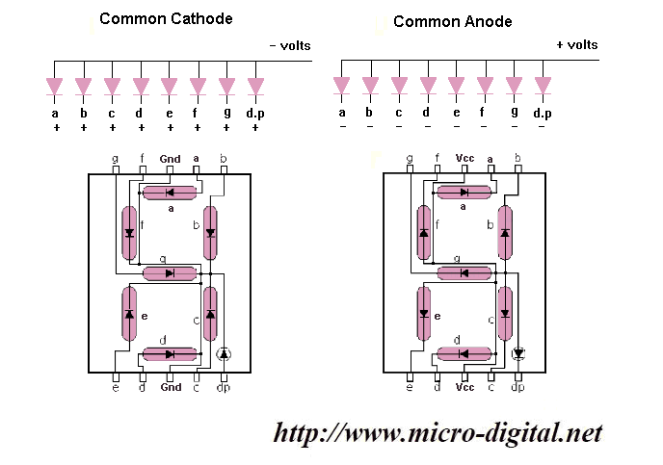
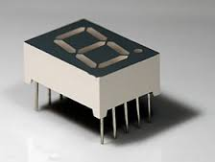
Wyświetlacz 7-segmentowy

Slide 5
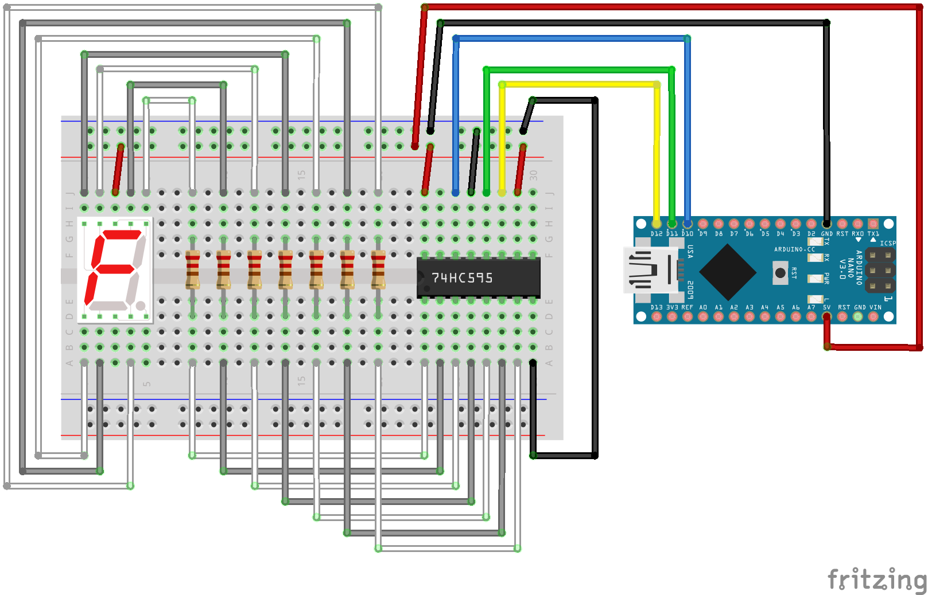
Układ

Slide 6
Program
#include <Arduino.h>
int dataPin = 10;
int latchPin = 11;
int clockPin = 12;
byte dec_digits[] = {0b00010000,0b01111101};
void setup() {
pinMode(dataPin, OUTPUT);
pinMode(latchPin, OUTPUT);
pinMode(clockPin, OUTPUT);
}
void loop() {
for (int i = 0; i < 2; i++) {
digitalWrite(latchPin, LOW);
shiftOut(dataPin, clockPin, MSBFIRST, dec_digits[i]);
digitalWrite(latchPin, HIGH);
delay(500);
}
}

